Slide 1

Integracja ESB
Na przykładzie Mule CE
Notes:
1

Slide 2
Testy jednostkowe MUnit
Cele
Umiejętność tworzenie testów jednostkowych Munit
Wykorzystywanie różnych asercji w zależności od potrzeb
Zaślepianie komponentów trzecich
Zapewnianie jakości kodu poprzez testy
Mule ESB
www.sages.com.pl
2
Notes:
2

Slide 3
Zalety testów
Dokumentacja programisty
Szybsze określanie przyczyny błędu
Krótszy czas debuggowania aplikacji
Większa pewność zespołu programistów do kodu
3

Slide 4
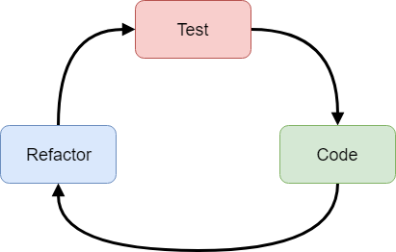
Podejście TDD
Zaliczane do metodyk zwinnych
Test przed kodem źródłowym
TCR
Najpierw test – fail
Kod – success
Refactoring - fail
4

Slide 5

Podejście TDD
Test jako dokumentacja
Lepszy design
Łatwiejsze wprowadzanie łatek
Szybka informacja o popełnionym błędzie
Szybszy debugging
Czas
Dyscyplina osobista i całego zespołu
Trudniejsza bariera przekonania kierownika projektu
5

Slide 6
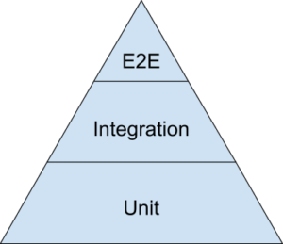
Rodzaje testów
Test funkcjonalnych wymagań aplikacji
Test interakcji pomiędzy komponentami
Testy jednostkowe, z mockowanymi zewnętrznymi systemami
6

Slide 7
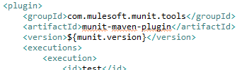
Mule MUnit
Framework do testowania aplikacji napisanych na Mule ESB
W pełni zintegrowany z Mavenem
Interfejs GUI w Anypoint Studio
Wersja 1.3 dla Mule 3.x
Wersja 2.1 dla Mule 4.x
7

Slide 8
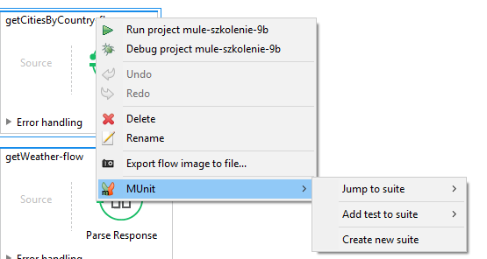
Tworzenie MUnitów
Pakiet src/test/munit
Automatyczny import maven’owych zależności
File > New > MUnit Test
8

Slide 9
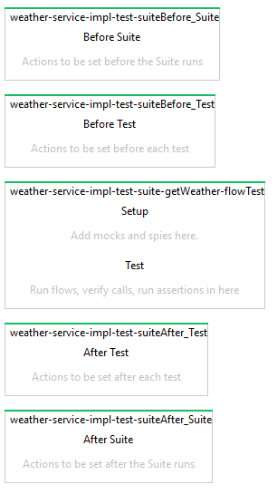
Składniki Test Suite
Test
Nazwa zawiera nazwę flow/subflow
Before/After Suite
Nieobowiązkowe
Before/After Tests
Nieobowiązkowe
9

Slide 10
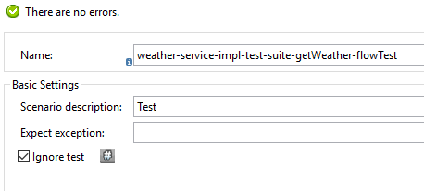
MUnit Test
Podstawowy komponent
Podobny działaniem do przepływu
Pojedynczy scenariusz testowy
10

Slide 11

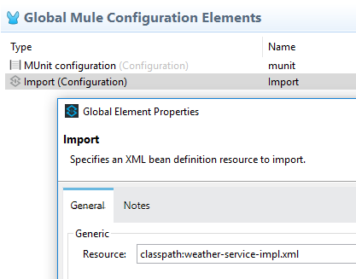
MUnit Test
Skąd Munit, wie co wczytać w ramach testu
Import wielu zasobów w osobnych elementach Import (Configuration)
Ogólna konfiguracja MUnit
11

Slide 12
Zakres Before i After Suite
Before Suite
Kod wykonywany przed całym zestawem
After Suite
Kod wykonywany po zakończeniu całego zestawu
Tylko raz
12

Slide 13
Zakres Before i After Test
Akcja do wykonania przed i po każdym z testów
Wykonywany wielokrotnie
13

Slide 14
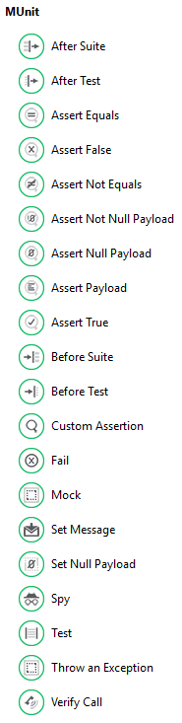
Asercje
Pozwalają na weryfikację statusu wiadomości Mule
Assert *
Proste w użyciu i jednoznaczne
14

Slide 15
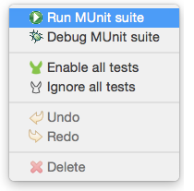
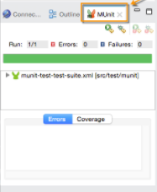
Uruchamianie
Uruchomienie zestawu bądź konkretnego testu
Zakłada MUnit z wynikami (analogia do JUnit)
15

Slide 16
Warsztat
Przygotowanie kilku testów jednostkowych testujących aplikację
16

Slide 17
Zaślepki (mocki)
Możliwość zaślepienie komponentu Mule
Zmiana zachowania przepływu podczas testów jednostkowych
17

Slide 18
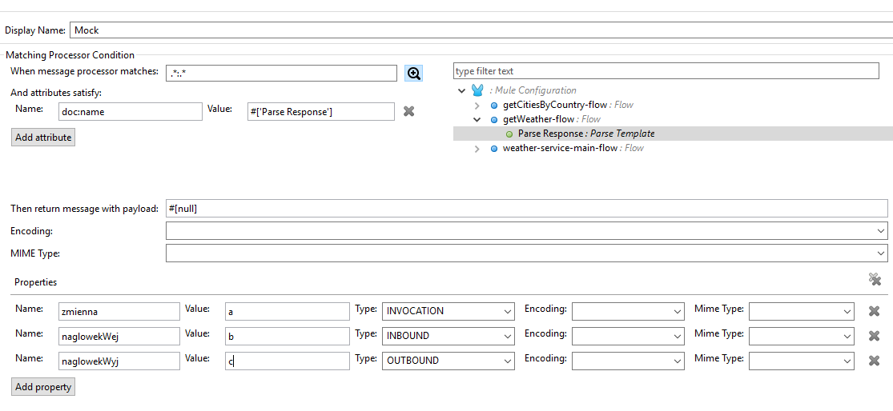
Zaślepki (mocki)
18

Slide 19
Warsztat
Dodanie zaślepki na komponent w celu symulowania jego wykonania
19

